Slide 1
Báo cáo đồ án môn web ĐỀ TÀI Thiết Kế Một Web Bán Đồ
GVHD:Thầy LƯƠNG TRẦN HUY HIẾN
Nhóm sinh viên :Nhóm HN
Mã lớp học phần :1921COMP130304
1.Trần Vĩnh Hưng 44.01.104.102
2.Phạm Đăng Hoa 44.01.104.090
Link web của nhóm

Slide 2
GIỚI THIỆU SƠ QUA VỀ ĐỒ ÁN WEB NHÓM
Ngày nay Internet đã trở thành dịch vụ phổ biến và thiết yếu và có ảnh hưởng sâu rộng tới thói quen, sinh hoạt, giải trí của nhiều người. Cùng với sự phát triển nhanh chóng của Internet thì các hình thức mua và bán hàng hóa cho mọi người ngày càng đa dạng và phát triển hơn. Các ứng dung Web ngày càng trở nên phổ biến. Trước nhu cầu đó, cùng với yêu cầu môn học, nhóm chúng em quyết định chọn đề tài Xây dựng Website bán hàng trực tuyến, cụ thể là liên quan tới thời trang.
Với đề tài và môn học này, do còn nhiều hạn chế đề tài nhóm xây dựng không tránh khỏi những thiếu xót. Rất mong được thầy cô và các bạn đóng góp ý kiến để chương trình ngày càng hoàn thiện và được đưa vào sử dụng.
Trân trọng cảm ơn!

Slide 3
PHẦN MỀN ĐƯỢC VIẾT
BẰNG CÁC NGÔN NGỮ JAVASCRIPT ,PHP
CSS,BOOTSTRAP,JQUERY
ĐÃ ĐƯỢC NHÓM KHAM KHẢO MỌI TÀI LIỆU TRÊN MẠNG

Slide 4
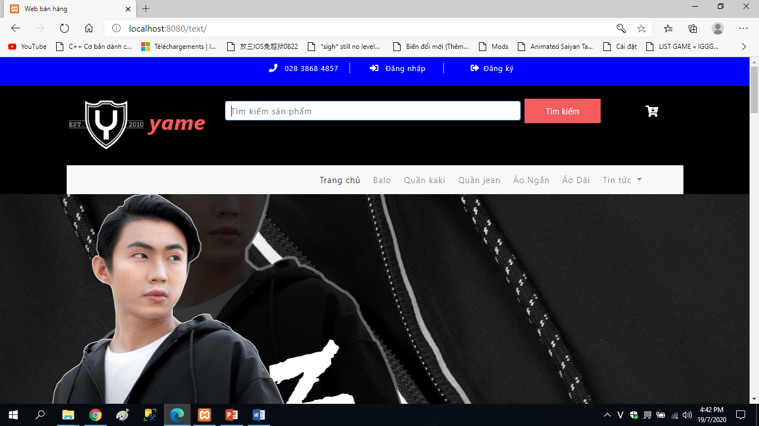
MỘT SỐ HÌNH ẢNH CỦA WEB NHÓM MÌNH
1.TRANG CHỦ

Slide 5
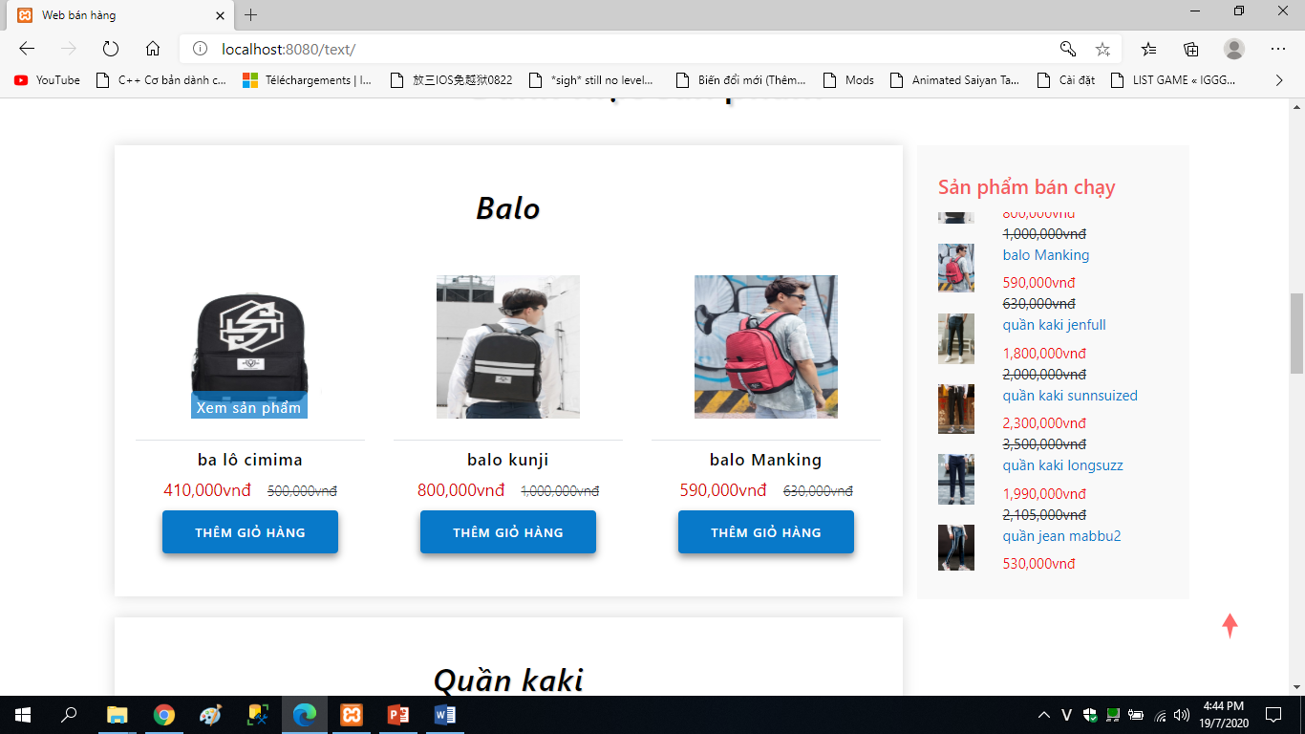
GIAO DIỆN CHÍNH

Slide 6
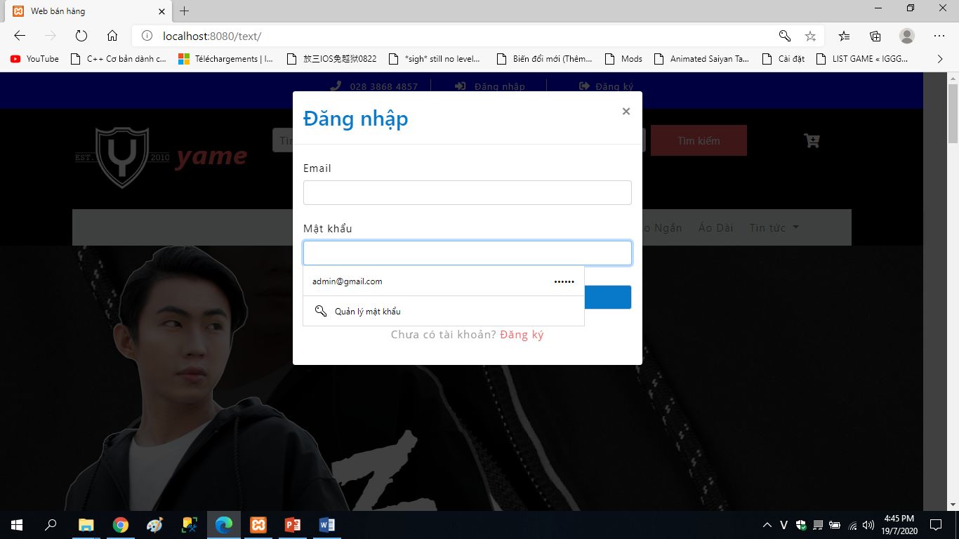
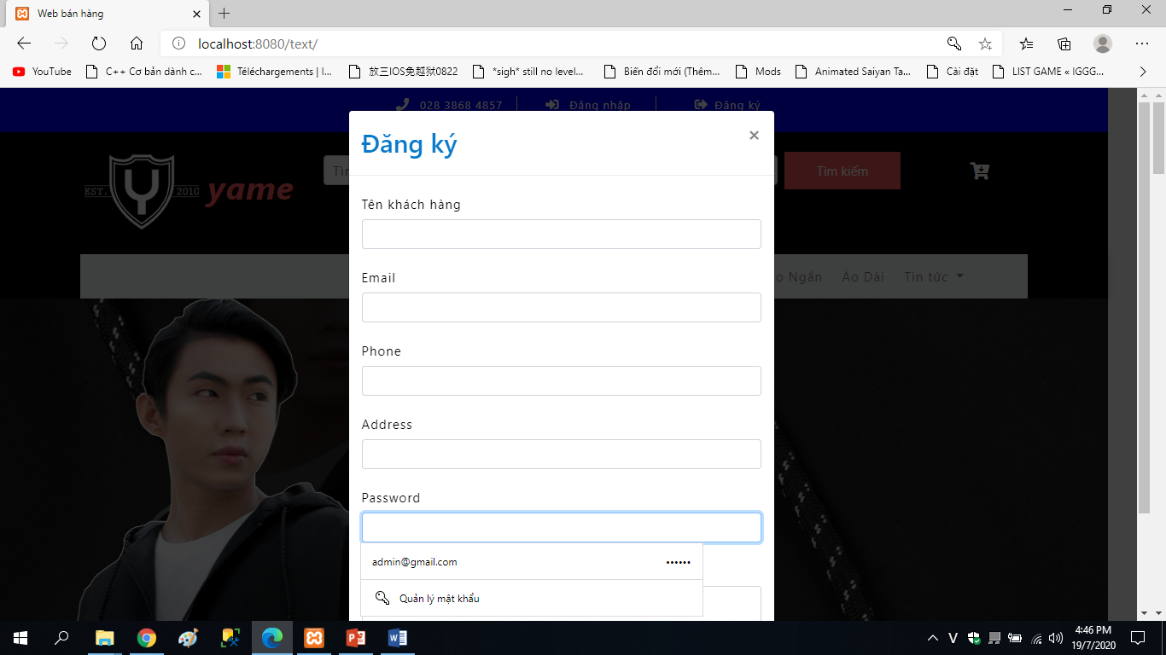
TRANG ĐĂNG NHẬP VÀ ĐĂNG KÍ

Slide 7
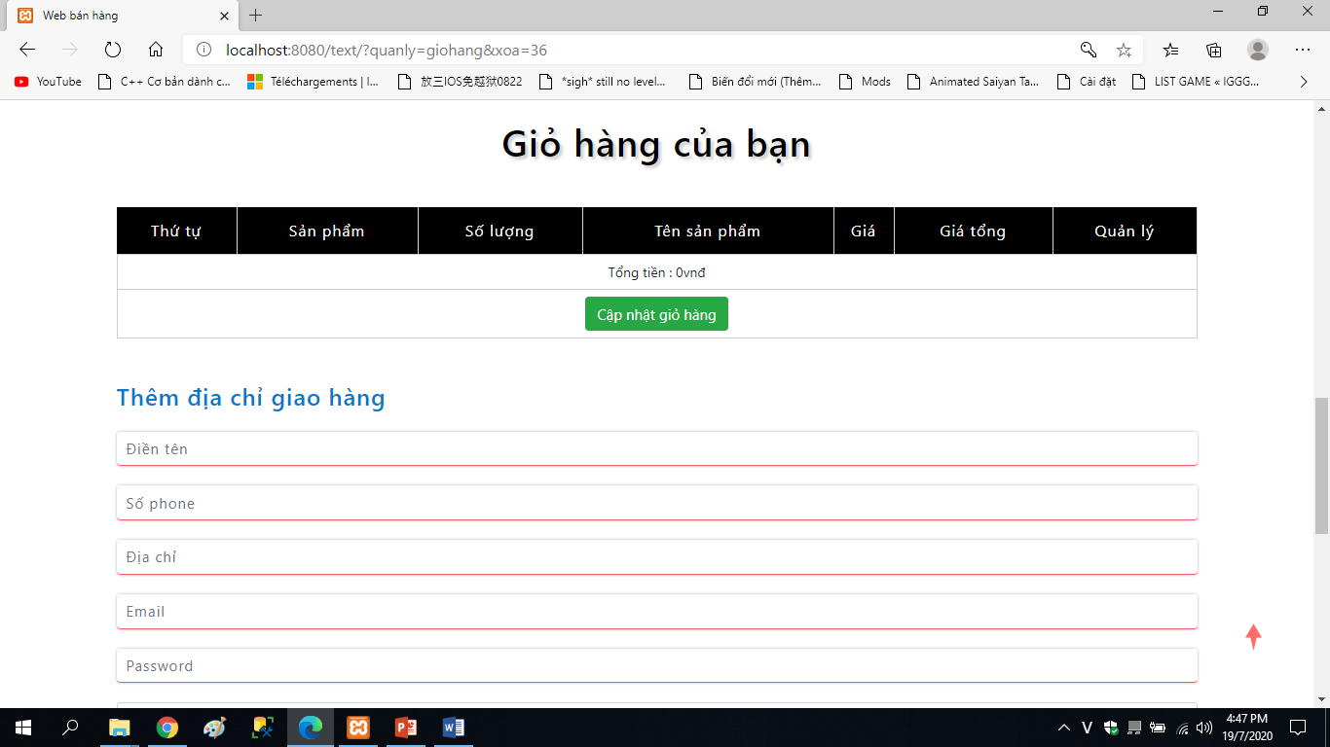
GIỎ HÀNG

Slide 8
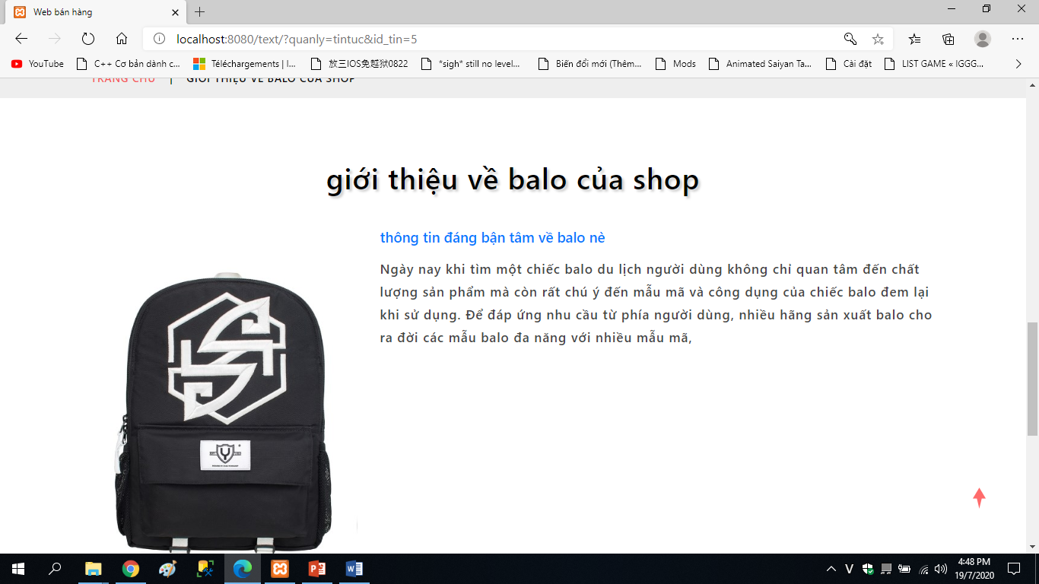
1 PHẦN TIN TỨC VỀ SẢN PHẨM CỦA SHOP

Slide 9
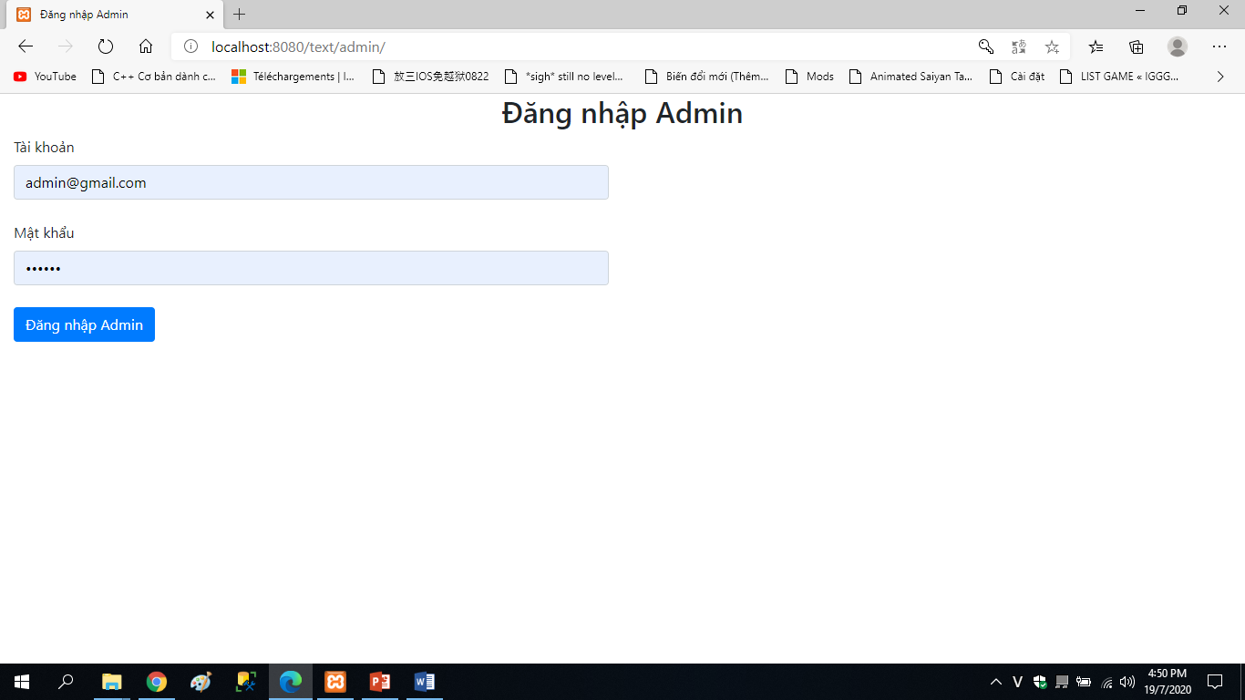
PHẦN ADMIN

Slide 10
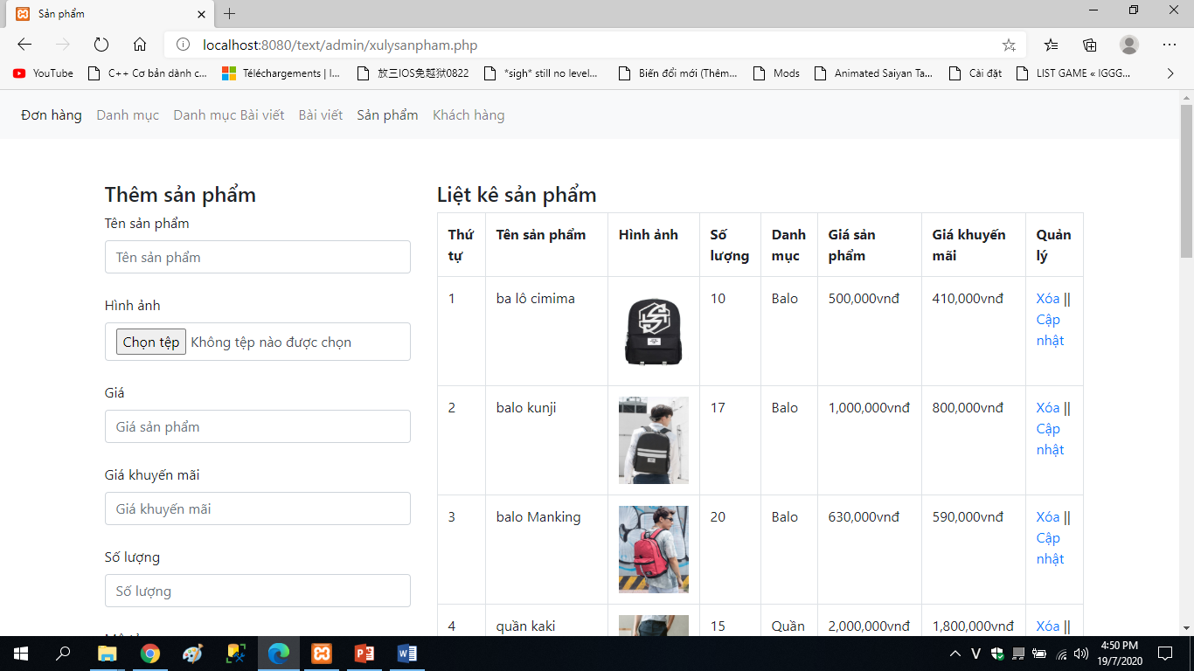
CÁC CHỨC NĂNG QUẢN TRỊ TRONG ADMIN

Slide 11
PHẦN DEMO CHƯƠNG TRÌNH
SAU ĐÂY MỜI CÁC BẠN XEM PHẦN DEMO CỦA NHÓM

Slide 12
LỜI KẾT
Nhóm sẽ tiếp tục tìm hiểu them tính năng cho sản phẩm
Cảm ơn thầy đã nhận xét góp ý cho nhóm em để sản phẩm ngày càng hoàn thiện hơn
Phần trình bày của nhóm em đến đây là hết

